Slide 1
第3章.需求工程过程

Slide 2
课程回顾
需求是人们对现实世界问题解决的期望
  需求既刻画问题域，又描述解系统，是二者之间的桥梁
  解系统通过共享知识（模拟）和问题域进行互动，从而解决现实世界中的问题
需求及其问题都具有层次性
  业务需求（系统特性）、用户需求、系统级需求
具体的软件需求类别包括
  功能需求、性能需求、质量属性、对外接口和约束等
优秀需求的特性
  完备性、正确性、可行性、必要性、无歧义、可验证

Slide 3
分析
说明下列需求分别属于下面的哪种类型：
  经过10天培训的收银员就能够熟练使用系统；
  系统开发的成本不超过10万元RMB；
  使用银联专用刷卡设备，向银行传递的交易数据格式为…；
  当订单数量大于现有数量时，系统必须通知操作员；
  产品在发布1年之后，必须在出版的A、B、C三个产品评论刊物中被评为最可靠的产品；
  系统每小时必须处理至少3000次呼叫；
Notes:
BR，Rule，DR，UR，不切实际的期望，PR

Slide 4
主要内容
需求工程过程
需求工程过程的活动
需求工程过程的并发和迭代性
实践方法的应用
需求工程过程实例分析
需求工程过程与软件工程过程

Slide 5
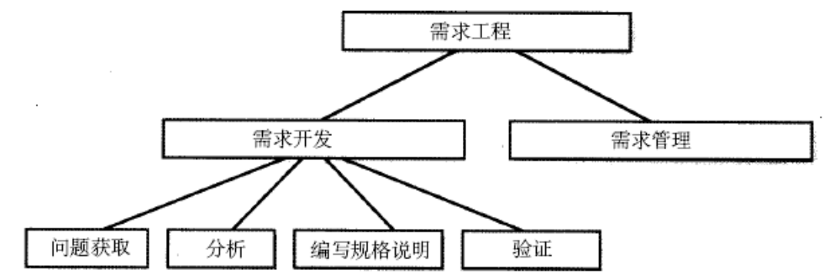
1. 需求工程过程
过程是一组相关活动的集成，通过这些活动的执行，可以完成一项任务或者达到一个目标。
需求工程过程是系统开发当中需求开发活动的集成，它的模版是产生一个能够在用户环境下解决用户业务问题的系统方案
需求工程过程可能会表现出极大的差异，但是除了少数情况之外，主要的需求工程活动是比较固定的

Slide 6
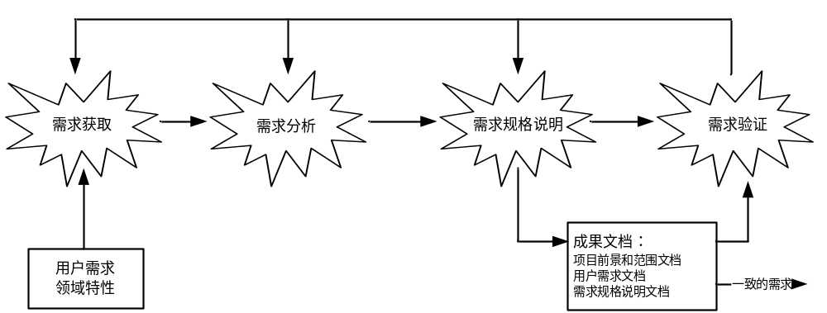
1. 需求工程过程

Slide 7
从需求的层次性看需求开发
现实世界
验证
问题域描述
需求规格说明
问题域
解系统
规约
获取
分析
需求
计算机世界
业务需求
用户需求
系统级需求

Slide 8
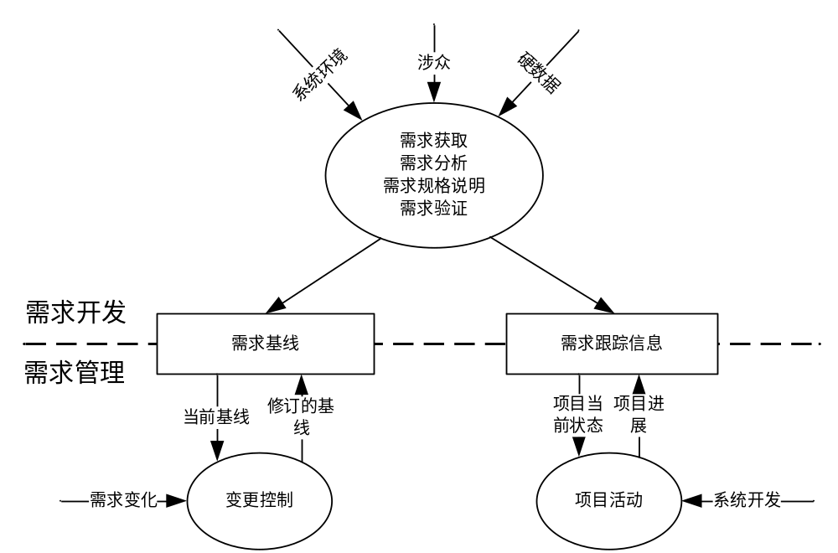
1. 需求工程过程

Slide 9
主要内容
需求工程过程
需求工程过程的活动
需求工程过程的并发和迭代性
实践方法的应用
需求工程过程实例分析
需求工程过程与软件工程过程

Slide 10
2. 需求工程过程的活动
需求获取
  需求获取是从人、资料或者环境当中获取需求的过程
  需求工程师必须要利用各种方法和技术来“发现”需求
  需求获取和需求分析是交织在一起的

Slide 11
2. 需求工程过程的活动
需求获取子活动
  收集背景资料
    深入了解需要构建知识框架
  定义项目前景和范围
    生成业务需求，前景应对冲突，范围排除不必要的变化请求，全部内容有助于坚定投资人信心
  选择信息的来源
    从用户、硬数据、产品/专家/文档中选取最有代表性的部分
  选择获取方法，执行获取
    面谈、调查表、观察、原型（需要深入）
  记录获取结果（未精加工的原始信息）
    前景和范围文档记录业务需求
    获取笔录记录用户需求和问题域特性

Slide 12
2. 需求工程过程的活动
需求分析
  建模来整合各种信息，以使得人们更好的理解问题
  为问题定义出一个需求集合，这个集合能够为问题界定一个有效的解决方案
  检查需求当中存在的错误、遗漏、不一致等各种缺陷，并加以修正

Slide 13
2. 需求工程过程的活动
需求分析子活动
  背景分析
  业务分析（问题分析、目标分析、涉众分析），确定系统边界
  需求建模（文本-UML图-Z模型）
  需求细化（依据模型得到系统级需求）
  确定优先级（定期评估和调整）
  需求协商
  最终得到一个需求基线集
    指定开发任务（用户要求功能的子集），具有优秀需求的特性（消除不一致和冲突）

Slide 14
2. 需求工程过程的活动
需求规格说明
  获取的需求需要被编写成文档，主要目的是为了在系统涉众之间交流需求信息
  业务需求被写入项目前景和范围文档
  用户需求被写入用户需求文档（或者用例文档）
  系统需求被写入需求规格说明
需求规格说明 子活动
  定制文档模版
  编写文档

Slide 15
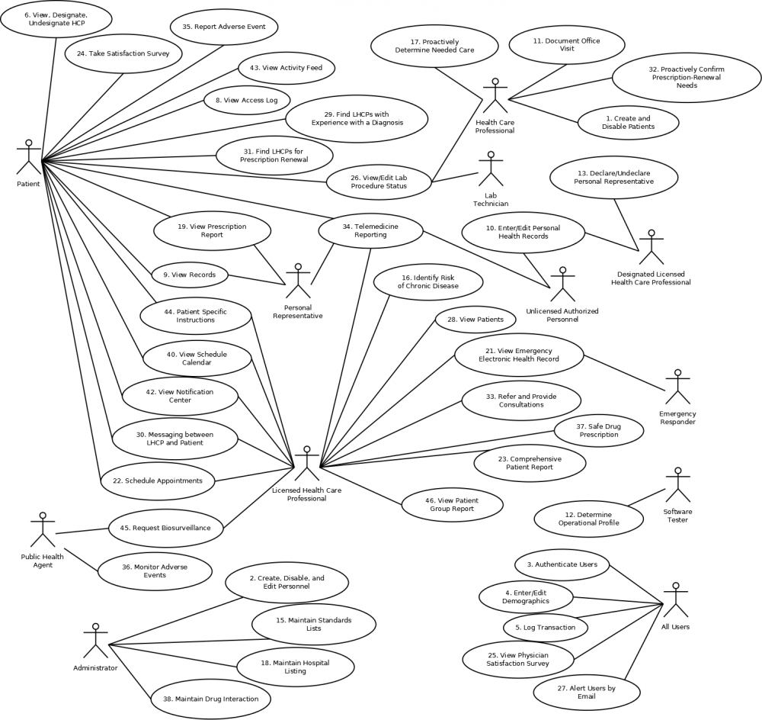

Slide 16
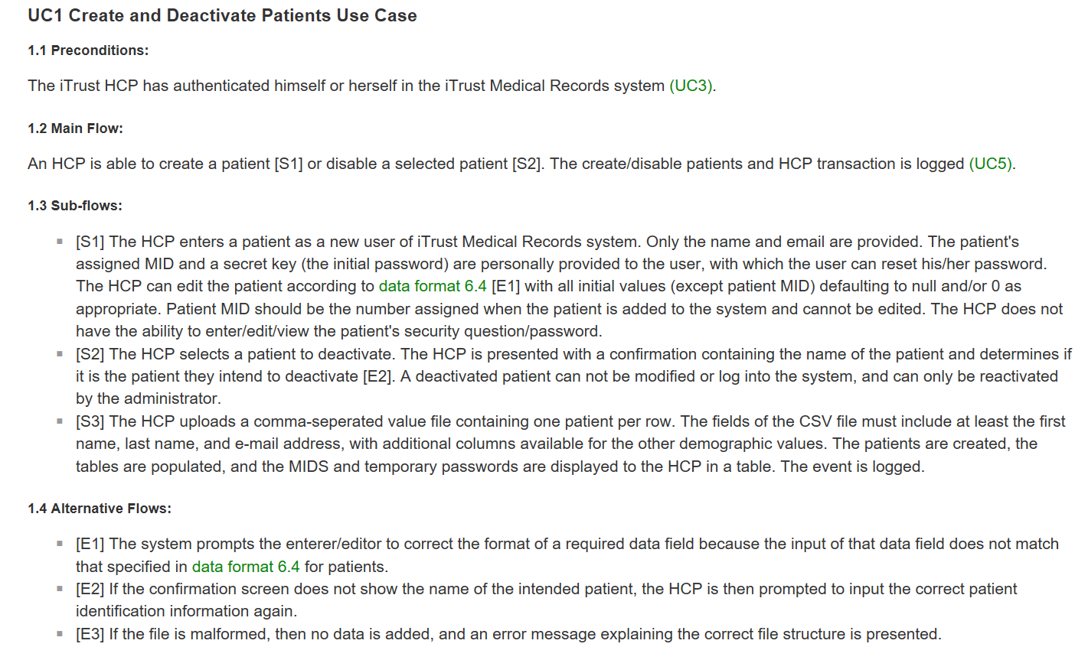
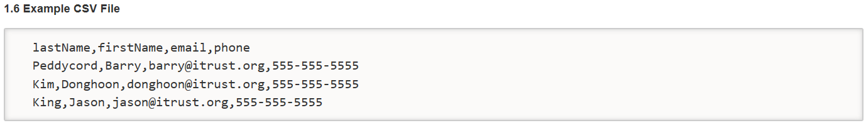

Slide 17
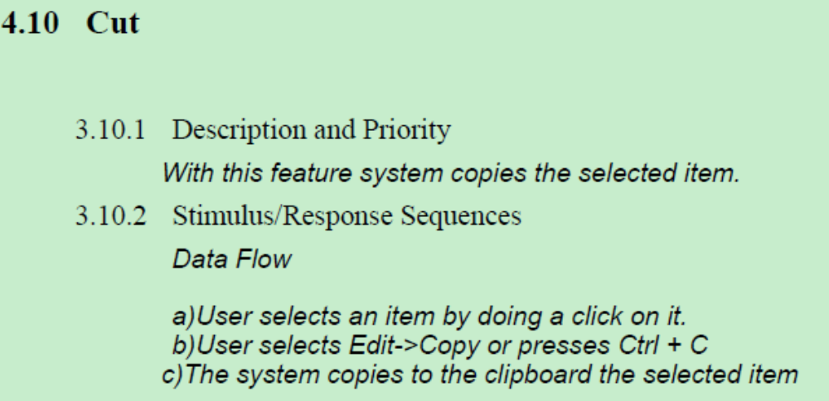
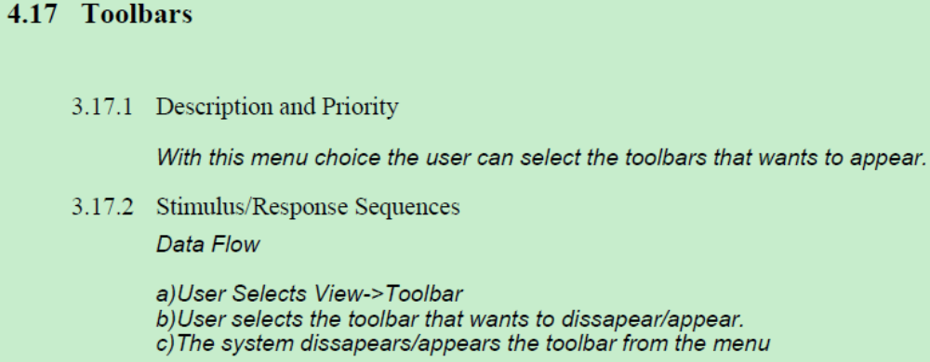

Slide 18
2. 需求工程过程的活动
需求验证
  确保需求规格说明文档能正确、准确的反映用户的意图
  确保文档的高质量
    文档内每条需求都正确、准确的反映了用户的意图；
    文档记录的需求集在整体上具有完整性和一致性；
    文档的组织方式和需求的书写方式具有可读性和可修改性
需求验证子活动
  执行验证（同级评审-原型-模拟）
  问题修正（修正后需跟踪以确保落实）

Slide 19
2. 需求工程过程的活动
需求管理
  保证需求作用在整个软件的产品生命周期中的持续、稳定和有效发挥
需求管理子活动
  建立和维护需求基线集
  建立需求跟踪信息（后向：制品，前向：高层需求）
  进行变更控制（策略与团队，半自动化）

Slide 20
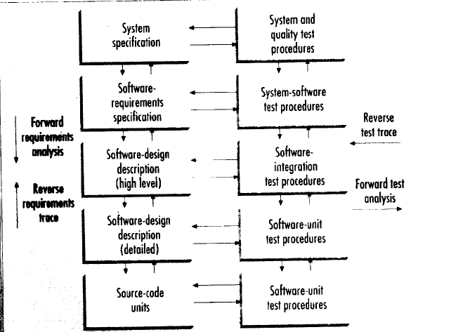
How to Manually Trace during Process [Watkins & Neal, IEEE Software1994]
Requirement Production
Requirements
Design
Test
Code

Slide 21
主要内容
需求工程过程
需求工程过程的活动
需求工程过程的并发和迭代性
实践方法的应用
需求工程过程实例分析
需求工程过程与软件工程过程

Slide 22
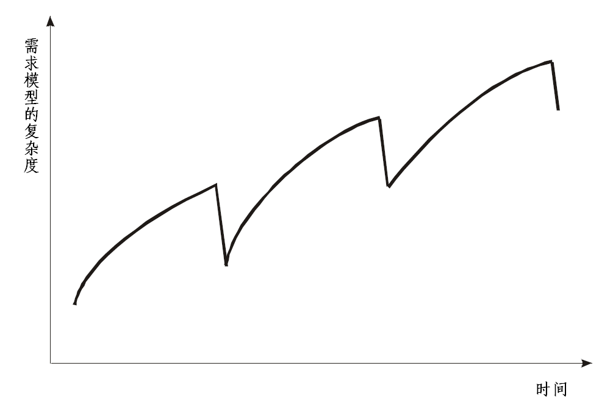
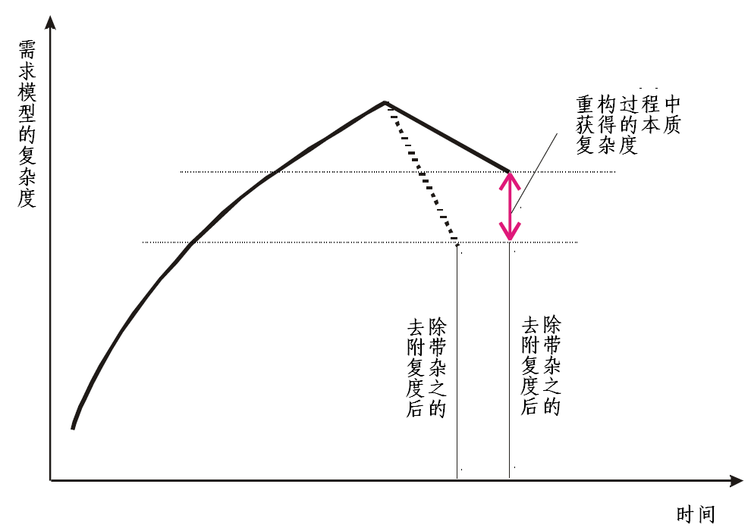
3.需求工程过程的并发和迭代性
——需求开发中的分析模型复杂度

Slide 23
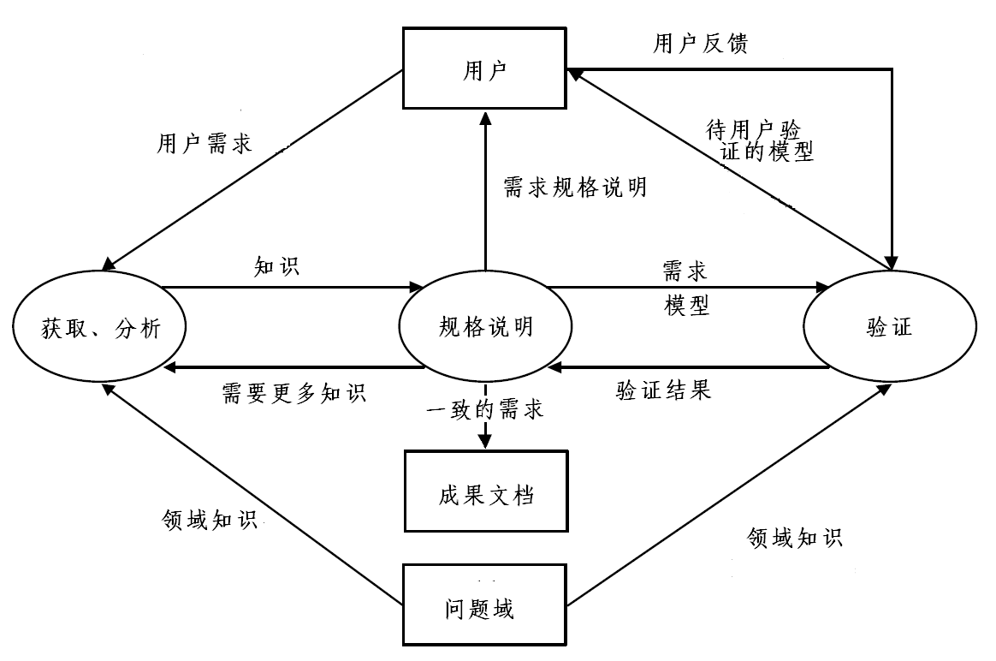
需求工程过程的并发和迭代：迭代的需求开发过程模型

Slide 24
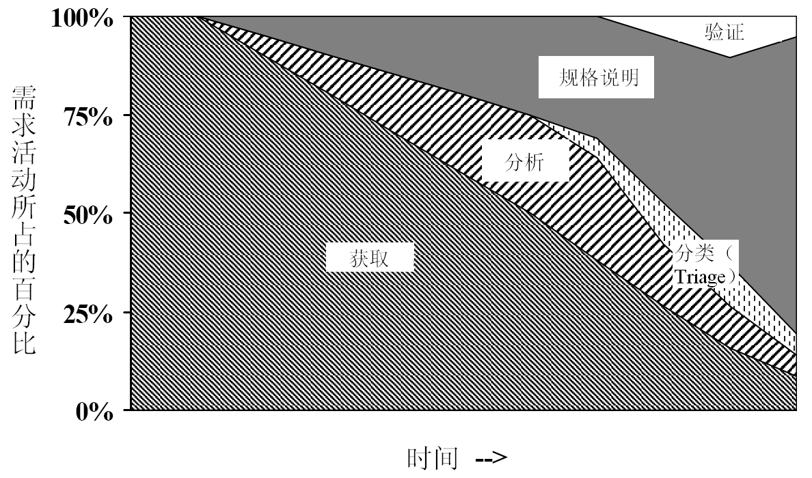
3.需求工程过程的并发和迭代性
——需求开发活动的并发性

Slide 25
主要内容
需求工程过程
需求工程过程的活动
需求工程过程的并发和迭代性
实践方法的应用
需求工程过程实例分析
需求工程过程与软件工程过程

Slide 26
4. 实践方法的应用
个人才智→实践方法→知识体系
需求工程师需要为组织或项目选择、定制和应用一些有效的实践方法
见教材表3-1

Slide 27
主要内容
需求工程过程
需求工程过程的活动
需求工程过程的并发和迭代性
实践方法的应用
需求工程过程实例分析
需求工程过程与软件工程过程

Slide 28
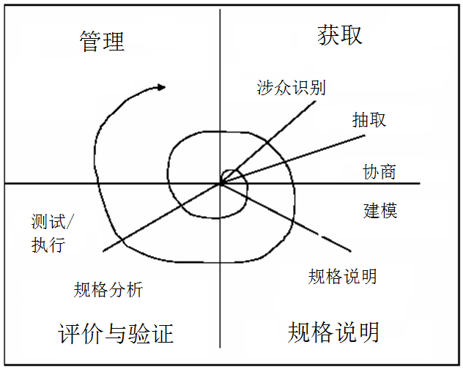
需求工程过程实例
螺旋RE

Slide 29
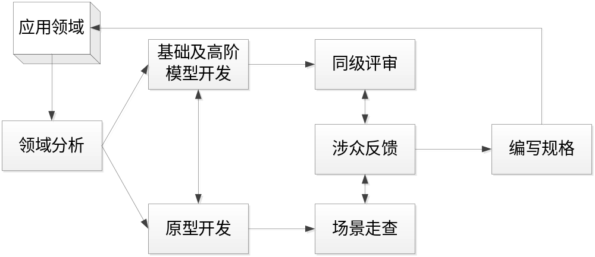
需求工程过程实例
依赖原型方法的需求开发过程

Slide 30
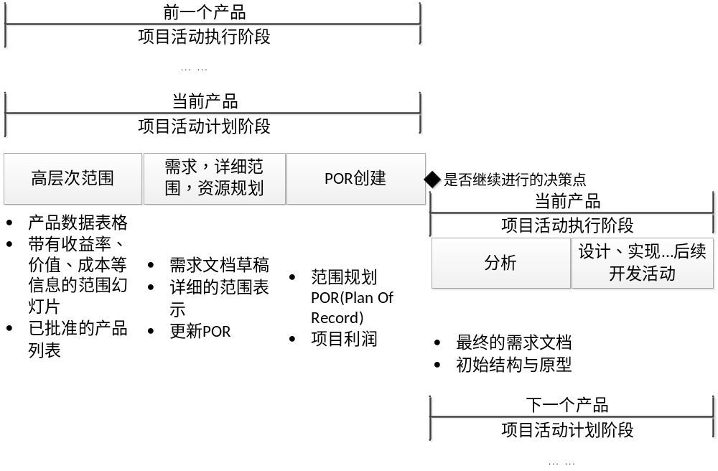
需求工程过程实例
HP 需求过程

Slide 31
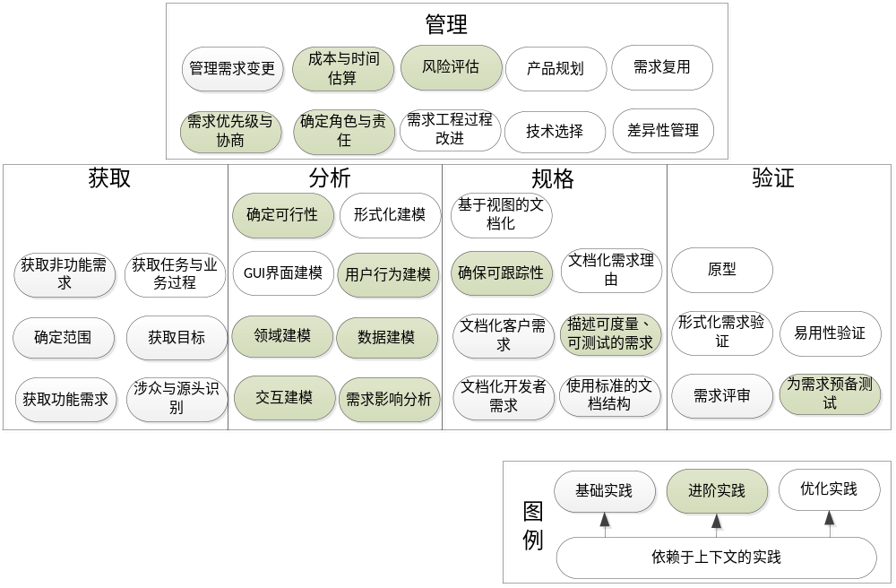
需求工程过程实例
Practices-Based

Slide 32
需求工程过程实例
Agile RE
面对面的交流胜过写规格说明文档（User Story）
迭代式需求工程；
将需求划分优先级做到极限；
通过持续规划管理需求变更；
原型法；
测试驱动开发；
用户评审会议与验收测试。
Notes:
获取，过程，分析，管理，验证，验证，验证

Slide 33
需求工程过程实例 Agile RE
表3-3 XP和Scrum的需求工程活动组织，源自[Lucia2010]
需求活动 | XP方法 | Scrum方法
需求获取 | 将需求获取为Story 客户书写User Story | 产品负责人（Product Owner）明确叙述产品功能(Product Backlog) 任何涉众都可以参与产品功能确定
需求分析 | 并非独立阶段 开发时进行分析 客户为User Story划分优先级 | 功能(Backlog)精化会议 产品负责人划分产品功能优先级 产品负责人分析需求可行性
需求规格 | User Story和验收测试用例作为需求文档 软件产品本身作为文档信息 面对面的交流 | 面对面的交流
需求验证 | 测试驱动 验收测试 频繁反馈 | 评审会议
需求管理 | 短的规划周期 跟踪User Story 按需重构 | 蓝图规划会议 跟踪产品功能项 对产品功能变更需求

Slide 34

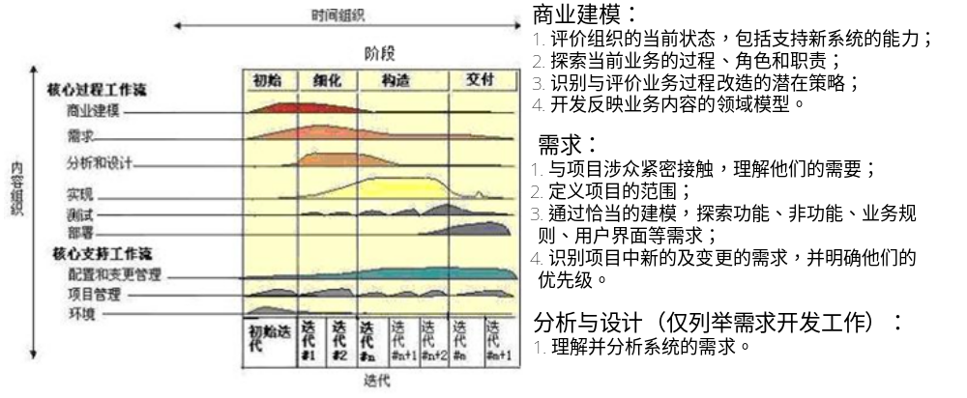
需求工程过程实例 RUP（Rational Unified Process）

Slide 35
主要内容
需求工程过程
需求工程过程的活动
需求工程过程的并发和迭代性
实践方法的应用
需求工程过程实例分析
需求工程过程与软件工程过程

Slide 36
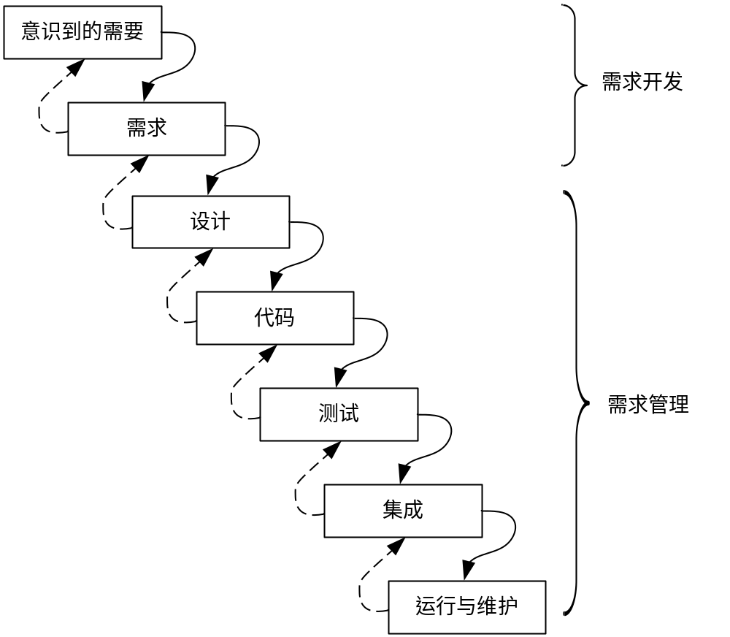
6. 需求工程过程与软件工程过程
软件的问题域比较成熟和易于明确化，并且需求也比较稳定
不利于用户的有效参与
Waterfall

Slide 37
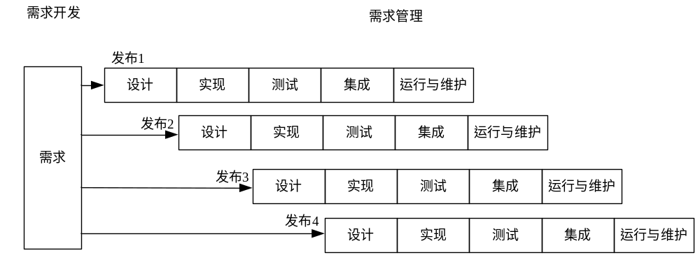
6. 需求工程过程与软件工程过程
软件的问题域比较复杂，但是业务非常成熟而且需求比较稳定
不利于用户的有效参与
Incremental

Slide 38
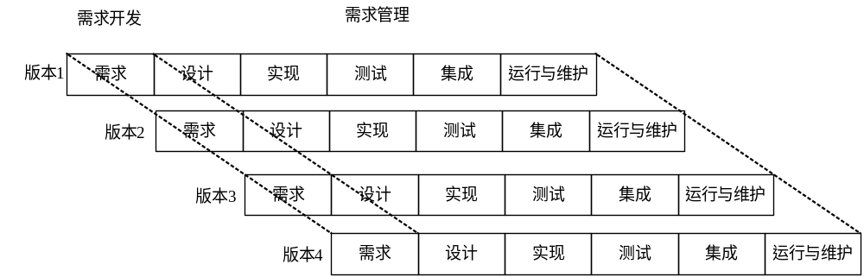
6. 需求工程过程与软件工程过程
问题域极其复杂或者需求不稳定
更好的应对需求的改变
提高用户的有效参与度
使得开发工作的协同和管理工作变得困难
Spiral/Evolutional

Slide 39
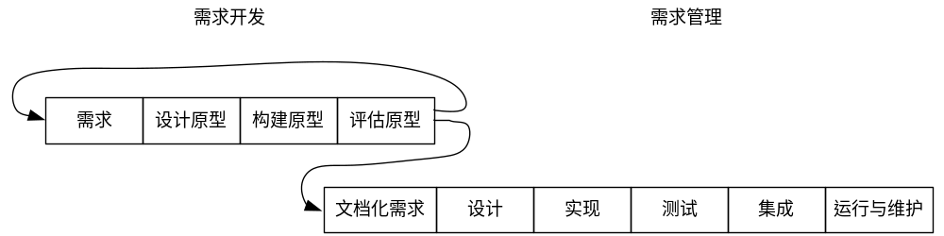
6. 需求工程过程与软件工程过程
问题域不成熟，业务活动仍然在不断发展和改变
能够很好的解决各种不确定性
提高了需求工程阶段的成本，而且易于发生各种原型风险
Agile

Slide 40
6. 需求工程过程与软件工程过程
需求工程过程更应该是软件工程过程的一部分，而不是独立出来作为单独部分
< Requirements Engineering and Software Project Success- An Industrial Survey in Australia and the US >
  发现相比于需求方法本身的好坏，需求方法与软件开发方法的适配性更会影响项目的成败。这也就是说，需求开发方法与软件开发方法是否适配，比结果需求的好坏更能影响项目的成败
  相比于应用领域的熟练性，一个项目管理者有效管理需求的能力更加重要;
  没有必要在项目一开始就建立完备的需求，更好的方式在项目后续的阶段中逐步完善需求;

Slide 41
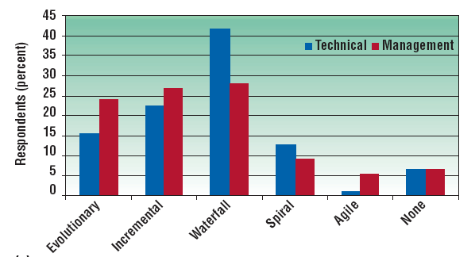
Software Process Model in Practices
<Requirements Engineering-The State of the Practice>, 2003

Slide 42
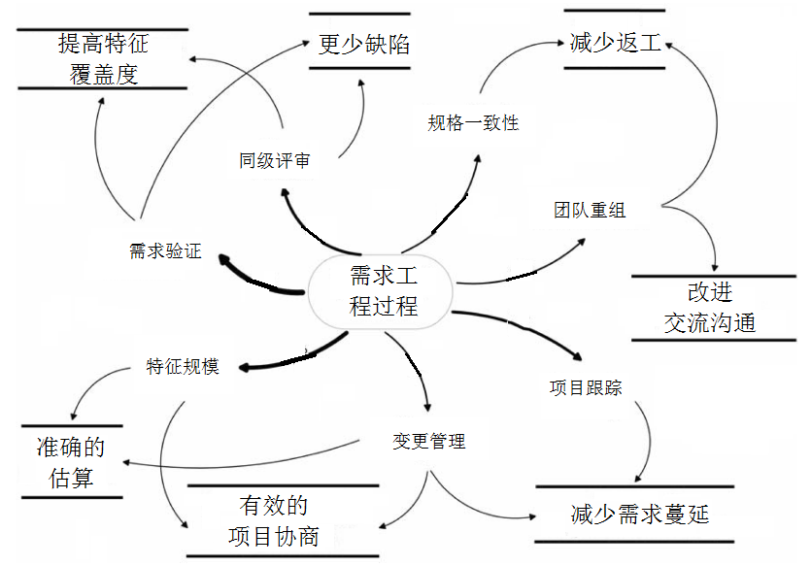
需求工程过程为什么要适应软件工程过程？
“需求工程”是正性活动
    < An empirical study of the complex relationships between requirements engineering processes and other processes >, 2006

Slide 43
表3-4 需求工程过程对软件开发的影响效果及路径
需求工程收效 | 具体操作 | 影响趋向
提高生产率 | 问题理解 | ↑
 | 交流沟通 过度沟通 有效的沟通
 |  | ↓
 |  | ↑
 | 开发者的非正式决策 | ↑
 | 返工 | ↓
提高质量 | 运营支持请求 | ↓
 | 交付后缺陷 | ↓
提升风险管理 | 估算 | 改进50%
 | 特征覆盖度 | ↑
 | 需求蔓延 | ↓
 | 项目协商 | ↑

Slide 44
<Requirements Engineering and Downstream Software Development: Findings from a Case Study>, 2005
  需求对后续的影响
    改进对细节的理解，改进对特征间依赖及复杂性的理解
    节省精力浪费
    看不见的好处：提升沟通
    看不见的好处: 帮助决策
    估算
    变更管理

Slide 45
本章小结
需求工程有着属于它自己的生命周期模型，存在着针对需求开发的需求工程过程
需求工程过程拥有一些常见的需求工程活动：需求获取、需求分析、需求规格说明、需求验证和需求管理
需求开发活动是互相交织、并发、迭代和递增 的
需求工程过程的成功执行需要应用很多的有效实践方法
在实践中，需求工程过程的差异性是非常大的
因为处于前端，需求工程对后续软件开发活动的影响是非常深入的

Slide 46
思考题
1. 除了需求开发的四个活动和需求管理活动之外，需求工程当中还有没有需要执行的活动？如果有的话，它们是哪些活动？给出你的理由。
2. 需求开发过程具有迭代特性，但是不是所有项目的需求开发过程都必须是迭代完成的？如果不是，请给出举例和理由。
3. 需求开发的迭代特性与软件开发过程的迭代式开发有什么关系？它们之间会互相影响吗？如果会，那么有哪些影响？
4. 需求工程细节知识的实践性对不同项目的需求开发过程的差异性有没有影响？如果有，请说明影响是什么。如果没有，请说明是哪些因素产生了不同项目的需求开发过程的差异性。

